Slide 1
파이썬 프로그래밍 기초 프로젝트 결과 보고서
지역별 범죄발생율 데이터 표현
빅데이터
20185170 하승진

Slide 2
소개
지역별 범죄발생 비율 데이터 파일을 토대로 결과를 불러와 시각화 표현하는 프로그램
각 지역별 범죄발생비율(1000명당 1건), 범죄발생 건수, 등록인구 등 레이블을 통해 검색, 순위, 그래프 등으로 시각적으로 보여준다.

Slide 3
참고문헌
전국 범죄발생비율 데이터 (KOSIS 통계청)
https://kosis.kr/statHtml/statHtml.do?orgId=101&tblId=DT_1YL3001&conn_path=I2

Slide 4
알고리즘
컴파일 시 프로그램 구동 전 라이브러리, 리스트 초기화, 파일을 읽은 후 dataList리스트에 저장 및 npData에 ndarray
while 반복문을 통한 입력 값 ‘y’와 ‘n’를 통해 프로그램 시작 및 종료 결정
‘y’로 시작 시 검색, 순위, 그래프 3가지의 선택 메뉴 출력 및 입력
정수 입력 값에 따른 각 메뉴의 기능들 구현
각 기능들은 한 Cycle로 표현까지의 단계 완료시 처음 시작단계로 넘어감

Slide 5
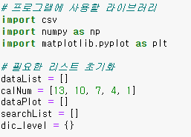
라이브러리 & 필요 초기화
<라이브러리>
csv : 파일을 읽어오기 위함
numpy : 불러온 데이터를 행렬로 가져오기 위함
matplotlib :그래프로 표현하기 위함
<초기화>
dataList = [] : 읽어온 데이터를 한줄 씩 저장하기 위한 리스트 초기화
calNum = [13, 10, 7, 4, 1] : 년도별 데이터들을 가져오기 위한 위치지정 리스트 초기값
dataPlot = [] : [그래프]기능의 구현하기위한 데이터 저장 리스트 초기화
searchList = [] : [검색]기능의 검색하고자 하는 데이터 저장 리스트 초기화
dic_level = {} : [순위]기능의 key를 레이블, value를 data로 저장하는 딕셔너리

Slide 6
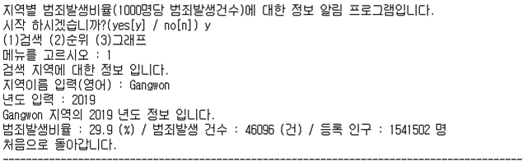
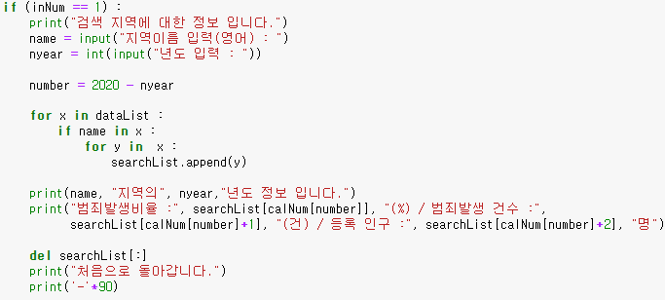
개발 내용(1)
기본적으로 데이터들을 보면 각 년도별 범죄발생비율 데이터 위치는 1, 4, 7, 10, 13인덱스에 위치
지역(영어)이름과 년도 입력
반복문을 통해 줄 마다 저장된 리스트에 입력된 문자열 변수 name이 있는지 체크
있으면 반복문을 통해 그 줄 데이터들을 searchList리스트에 저장
2020값 기준으로 입력값을 빼면 2016부터 2020으로 총 4, 3, 2, 1, 0으로 흘러가기에 calNum리스트에 뺀 값에 맞게 데이터들의 범죄발생비율 있는 행의 위치를 지정한 것을 인덱스로 넣음
Ex)2016? 2020 - 2016 = 4 , calNum[4] = 1 , searchList[1] = 2016년의 범죄발생비율 # 실행 후 searchList는 다시 프로그램 돌 경우를 생각해 del 이용해 데이터 삭제

Slide 7
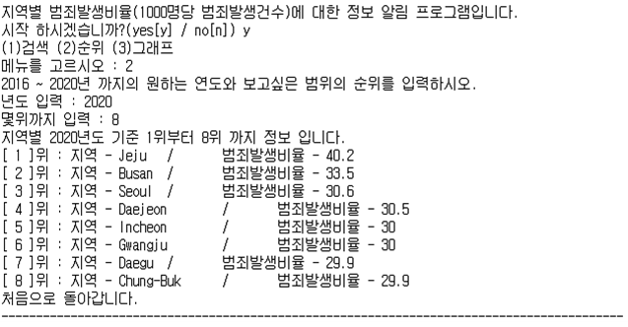
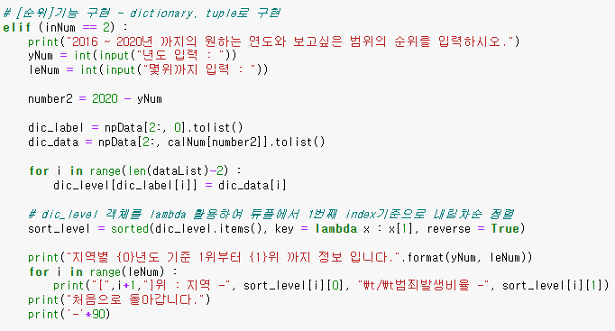
개발 내용(2)
[검색]에서의 위치 지정 리스트(calNum)활요 방식은 동일
npData의 지역이름 데이터가 들어있는 열을 추출해 리스트로 변환 후 dic_label에 저장
npData의 범죄발생비율 데이터가 들어있는 열을 추출해 같은 방식으로 dic_data에 저장
추출해 저장한 dic_label과 dic_data리스트를 반복문을 통해 dic_level 딕셔너리 객체에 저장
sorted 함수로 dic_level의 items()로 반환된 튜플을 이용하고, lambda x[1] 즉, value를 기준으로 reverse = True, 내림차순 정렬을 하게 된다.
내림차순으로 정렬되어 저장된 sort_level 튜플은 반복문을 통해 출력

Slide 8
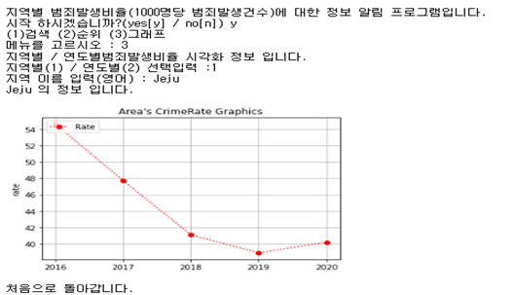
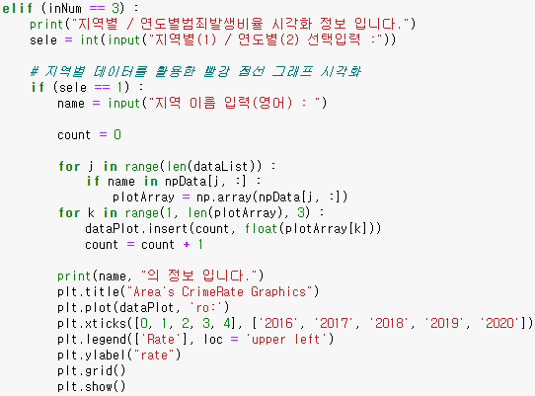
개발 내용(3)
읽어온 npData의 모든 행을 반복문을 통해 읽으며 입력값 name이 있는 행을 plotArray에 ndarray
인덱스 1부터 plotArray길이만큼 까지 3씩 증가하는 k반복문을 통해 plotArray의 범죄발생비율 있는 데이터만 추출해 dataPlot리스트에 저장
why? Insert로 리스트 값 실행 후 지우지 말고, 0번째 위치부터 같은 위 치에 덧 붙이기 식으로 저장하기 위함.
plot을 이용한 빨강색 점선으로 표현되는 그래프 시각화

Slide 9
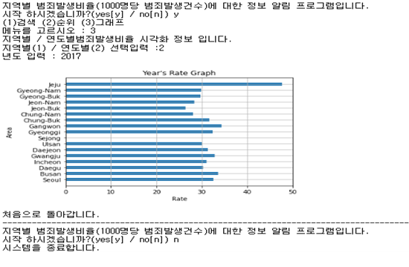
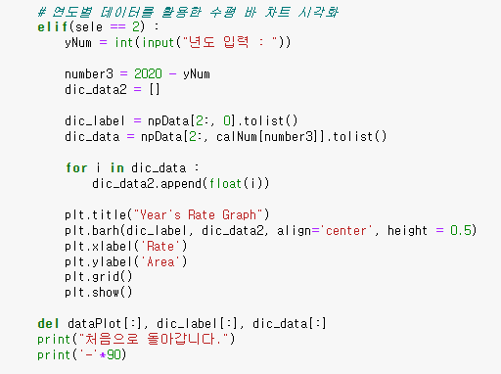
개발 내용(4)
[검색]에서의 위치 지정 리스트(calNum)활용 방식은 동일
npData의 지역이름 데이터가 들어있는 열을 추출해 리스트로 변환 후 dic_label에 저장
npData의 입력 연도의 지정 리스트 활용한 인덱스 열을 추출(즉, 연도에 해당하는 범죄발생비율 데이 터 열)해 리스트로 변환 후 dic_data에 저장
반복문을 통해 dic_data내용을 float타입으로 변환 후 dic_data2리스트에 저장
ba고()함수를 이용해 레이블은 dic_label, 데이터는 dic_data2로 이루어진 수평 바 차트 그리기
수행 후 [그래프]기능에 사용한 dataPlot, dic_label, dic_data리스트 데이터 삭제

Slide 10
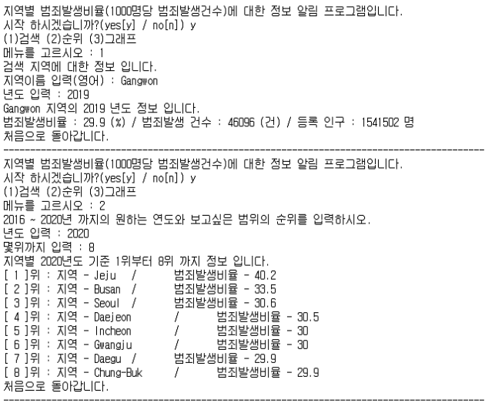
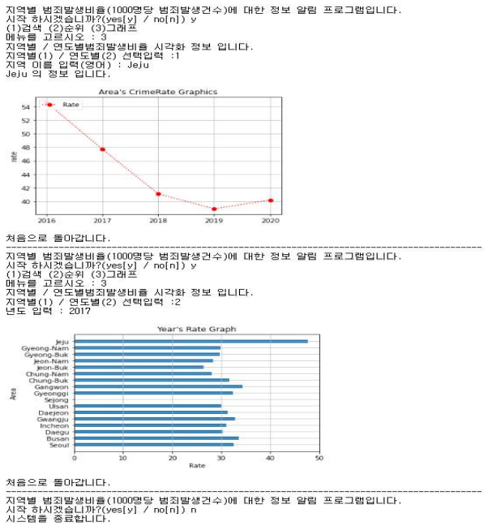
결과

Slide 11
피드백
아쉬운 점
위치 지정 리스트를 사용하는 것이 아닌 등차수열 이용해 구현 못한 것
파일의 지역이름은 한글로 되어 있지만 jupyter의 한글 지원이 되어 있지 않아 지역 이름 을 영어로 수정해 프로그램 구현한 것(구글링을 통해 font_manager 활용으로 한글 표시해보 려 했지만 실력이 모자라 끝내 못하게 되었다.)
클래스 활용으로 인한 전체 알고리즘을 완벽히 구현 못한 것
배운 점
numpy행렬, list에 따른 구현으로 인해 개념에 대해 학습
파일을 읽고, 위치에 따른 데이터 추출 구현에 대해 학습
여러 그래프 시각화 구현에 따른 matplot 라이브러리에 대한 학습

Slide 12
감사합니다.

